Slide 1
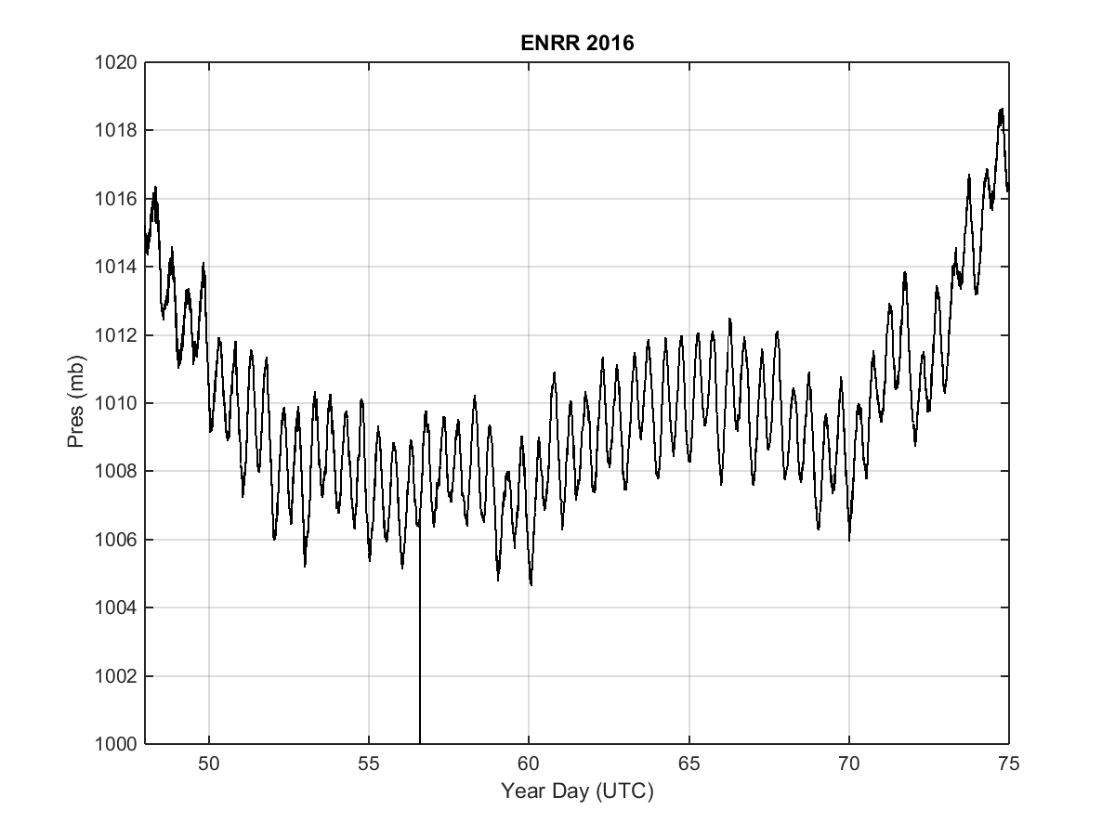
~N-S leg
~W-E leg
~S-N leg

Slide 2
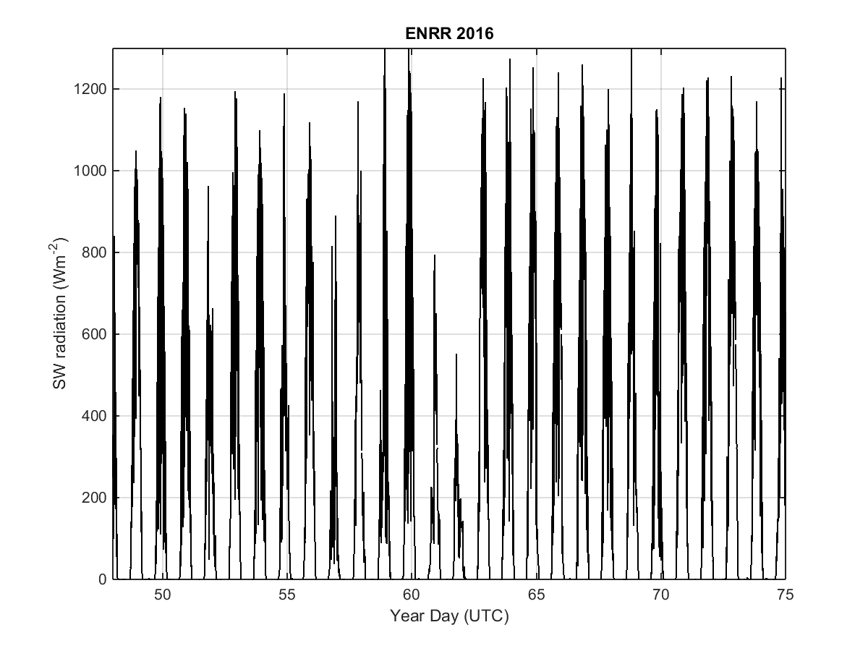
~N-S leg
~W-E leg
~S-N leg

Slide 3
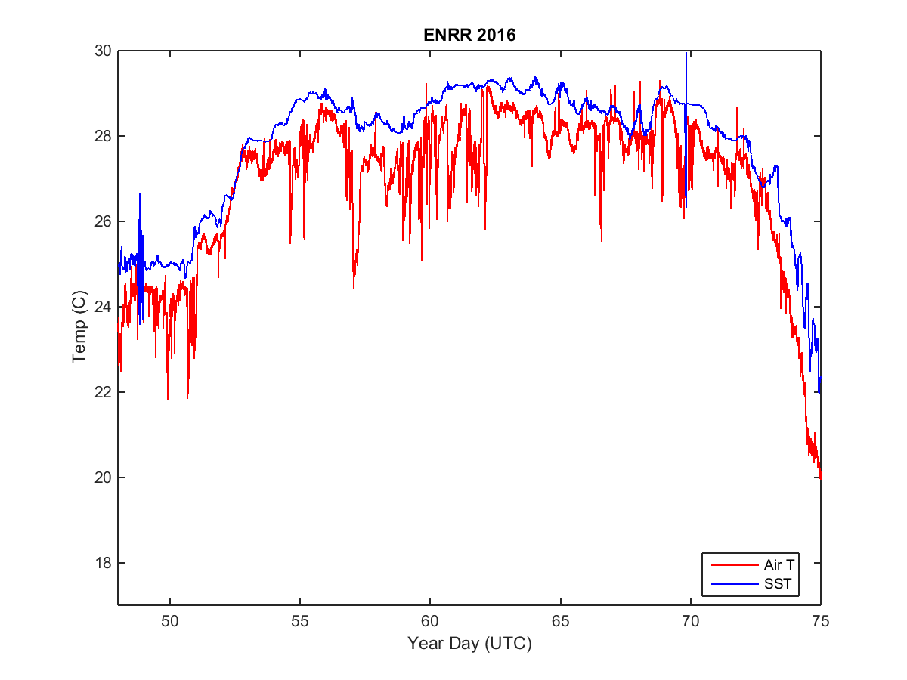
~N-S leg
~W-E leg
~S-N leg

Slide 4
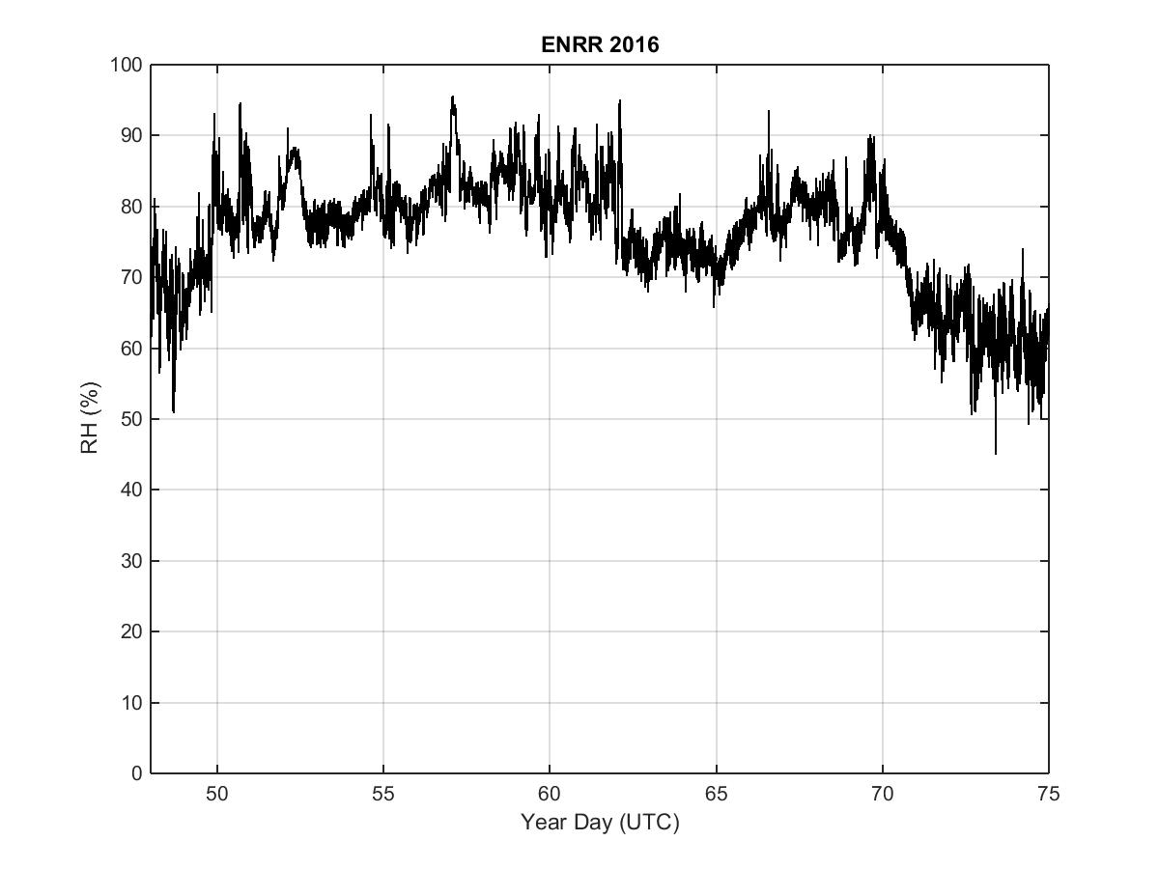
~N-S leg
~W-E leg
~S-N leg

Slide 5
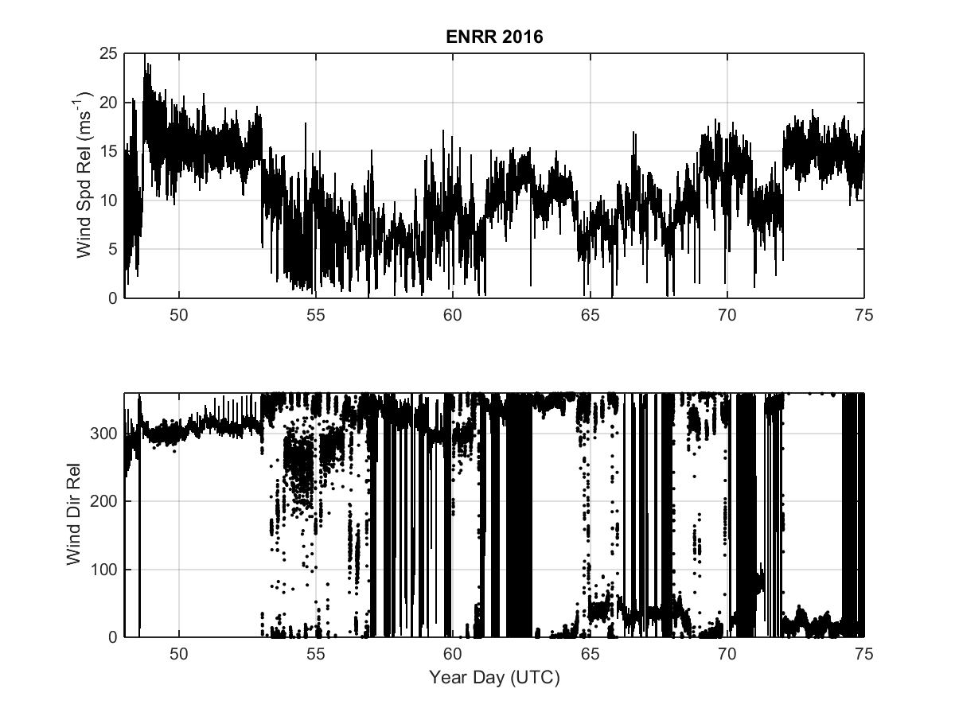
~N-S leg
~W-E leg
~S-N leg

Slide 6
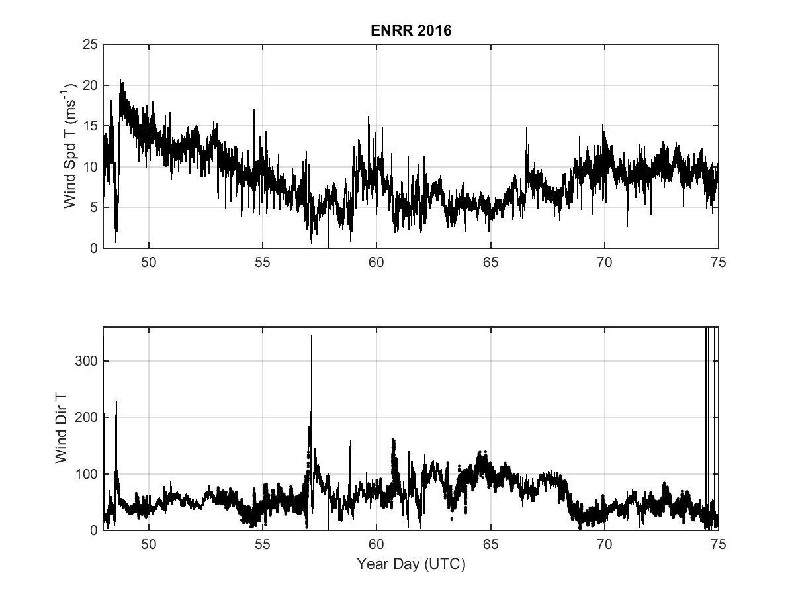
~N-S leg
~W-E leg
~S-N leg

Slide 7
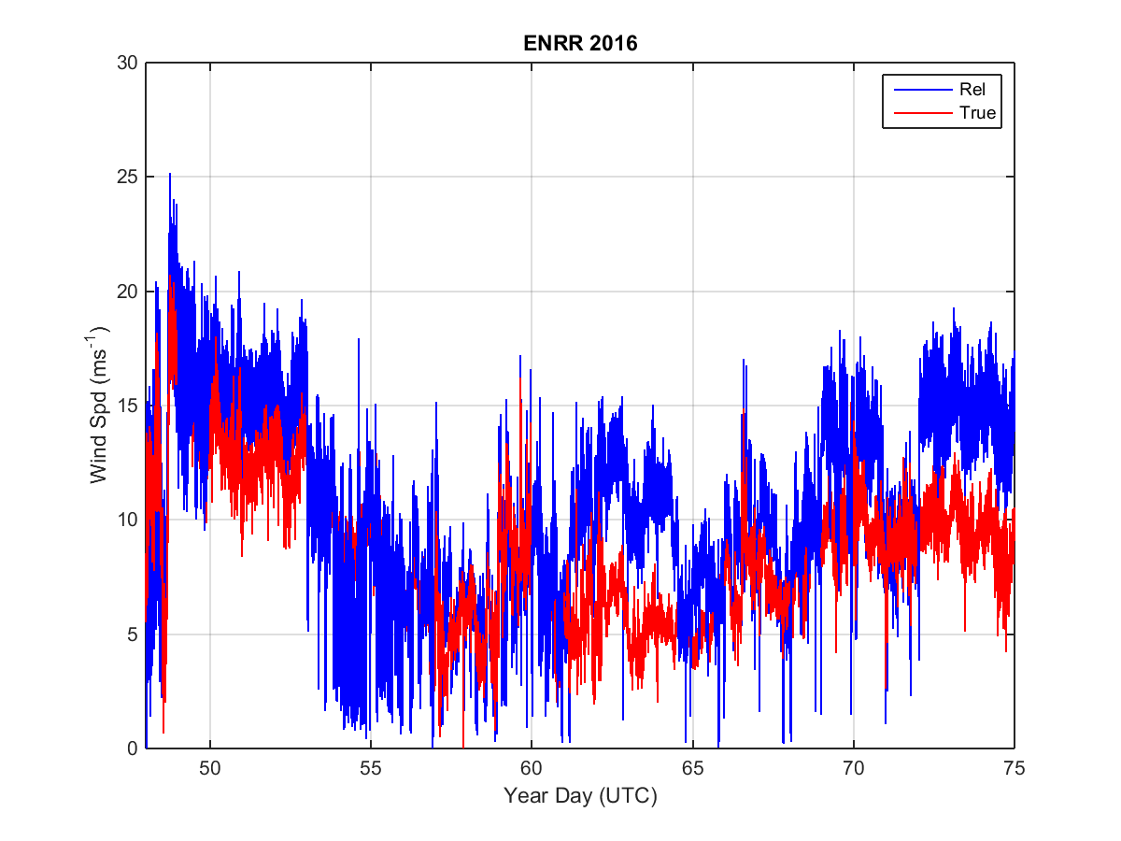
~N-S leg
~W-E leg
~S-N leg

Slide 8
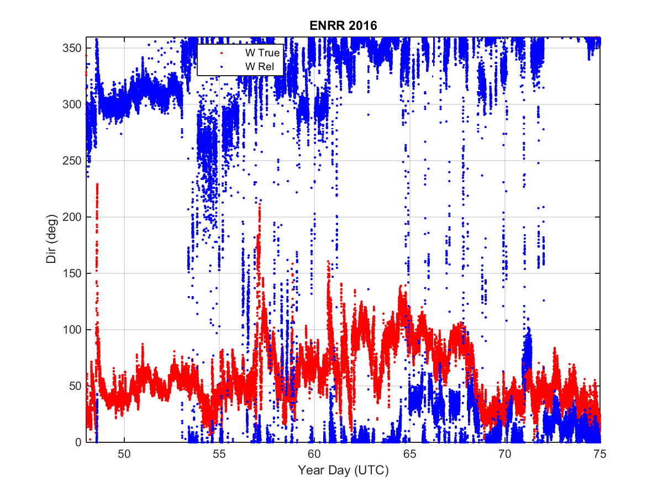
~N-S leg
~W-E leg
~S-N leg

Slide 9
